Slide 1
報道関係者各位
PRESS RELEASE
2023年12月22日
株式会社リテールトランスフォーメーション
新潟県初上陸！
POP UP SHOP！
ライフスタイルショップ「オーサムストア」 POP UP SHOPを
「蔦屋書店 新潟中央インター店」（株式会社トップカルチャー／新潟市西区、代表取締役社長CEO： 清水大輔）にオープン！
お客様からのご要望にお応えし、新潟県に初出店！
オーサムストアのPOP UP SHOPを12月26日（火）から期間限定オープン！
株式会社リテールトランスフォーメーション（本社：東京都港区、代表取締役社長：藤川快之）が運営するライフスタイルショップ「AWESOME STORE（オーサムストア）」は、この度POP UP SHOPを、新潟県新潟市にある「蔦屋書店 新潟中央インター店」（株式会社トップカルチャー／新潟市西区、代表取締役社長CEO： 清水大輔）に2023年12月26日(火)からオープンいたします。
■概要
「AWESOME STORE（オーサムストア）」は、ブランド誕生9年を経て全国に57店舗を展開しているライフスタイルショップです。このたび同ブランドは、 12月26日(火)から、新潟県新潟市にある「蔦屋書店 新潟中央インター店」（株式会社トップカルチャー／新潟市西区、代表取締役社長CEO： 清水大輔）にて、POP UP SHOPをオープンいたします。遊び心溢れる、自社オリジナルのアイテムを集約した店内では、生活雑貨をはじめ、インテリア、キッチン、ペットグッズなど様々なカテゴリの商品を展開いたします。ブランド９年を経て、初の新潟出店となります。みなさまのお越しをお待ちしております。
▽店舗一覧ページ
https://awesome-store.jp/free/shoplist
＜お問合せ先＞
株式会社リテールトランスフォーメーション 広報担当 東 大聖
MAIL pr@awesome-as.jp / TEL 03-6665-8710
〒108-0073 東京都港区三田３丁目13番16号三田43MTビル8階

Slide 2
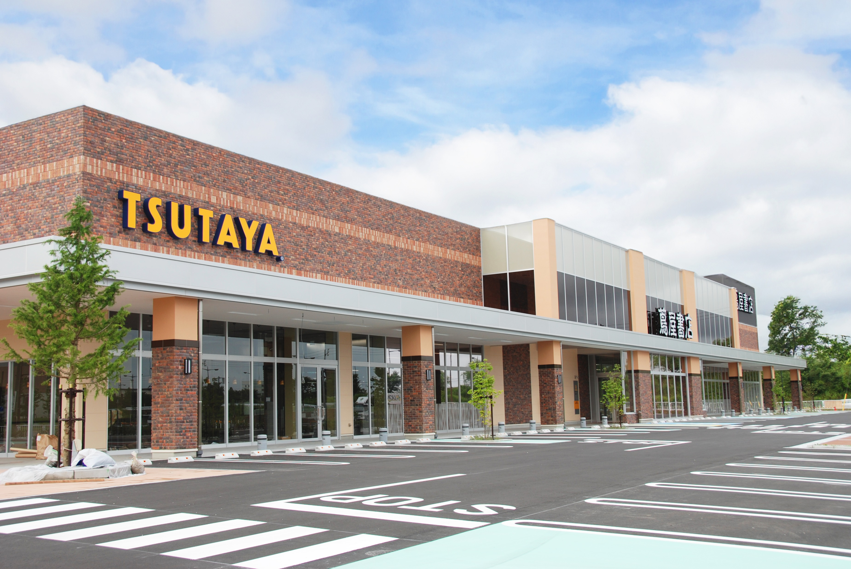
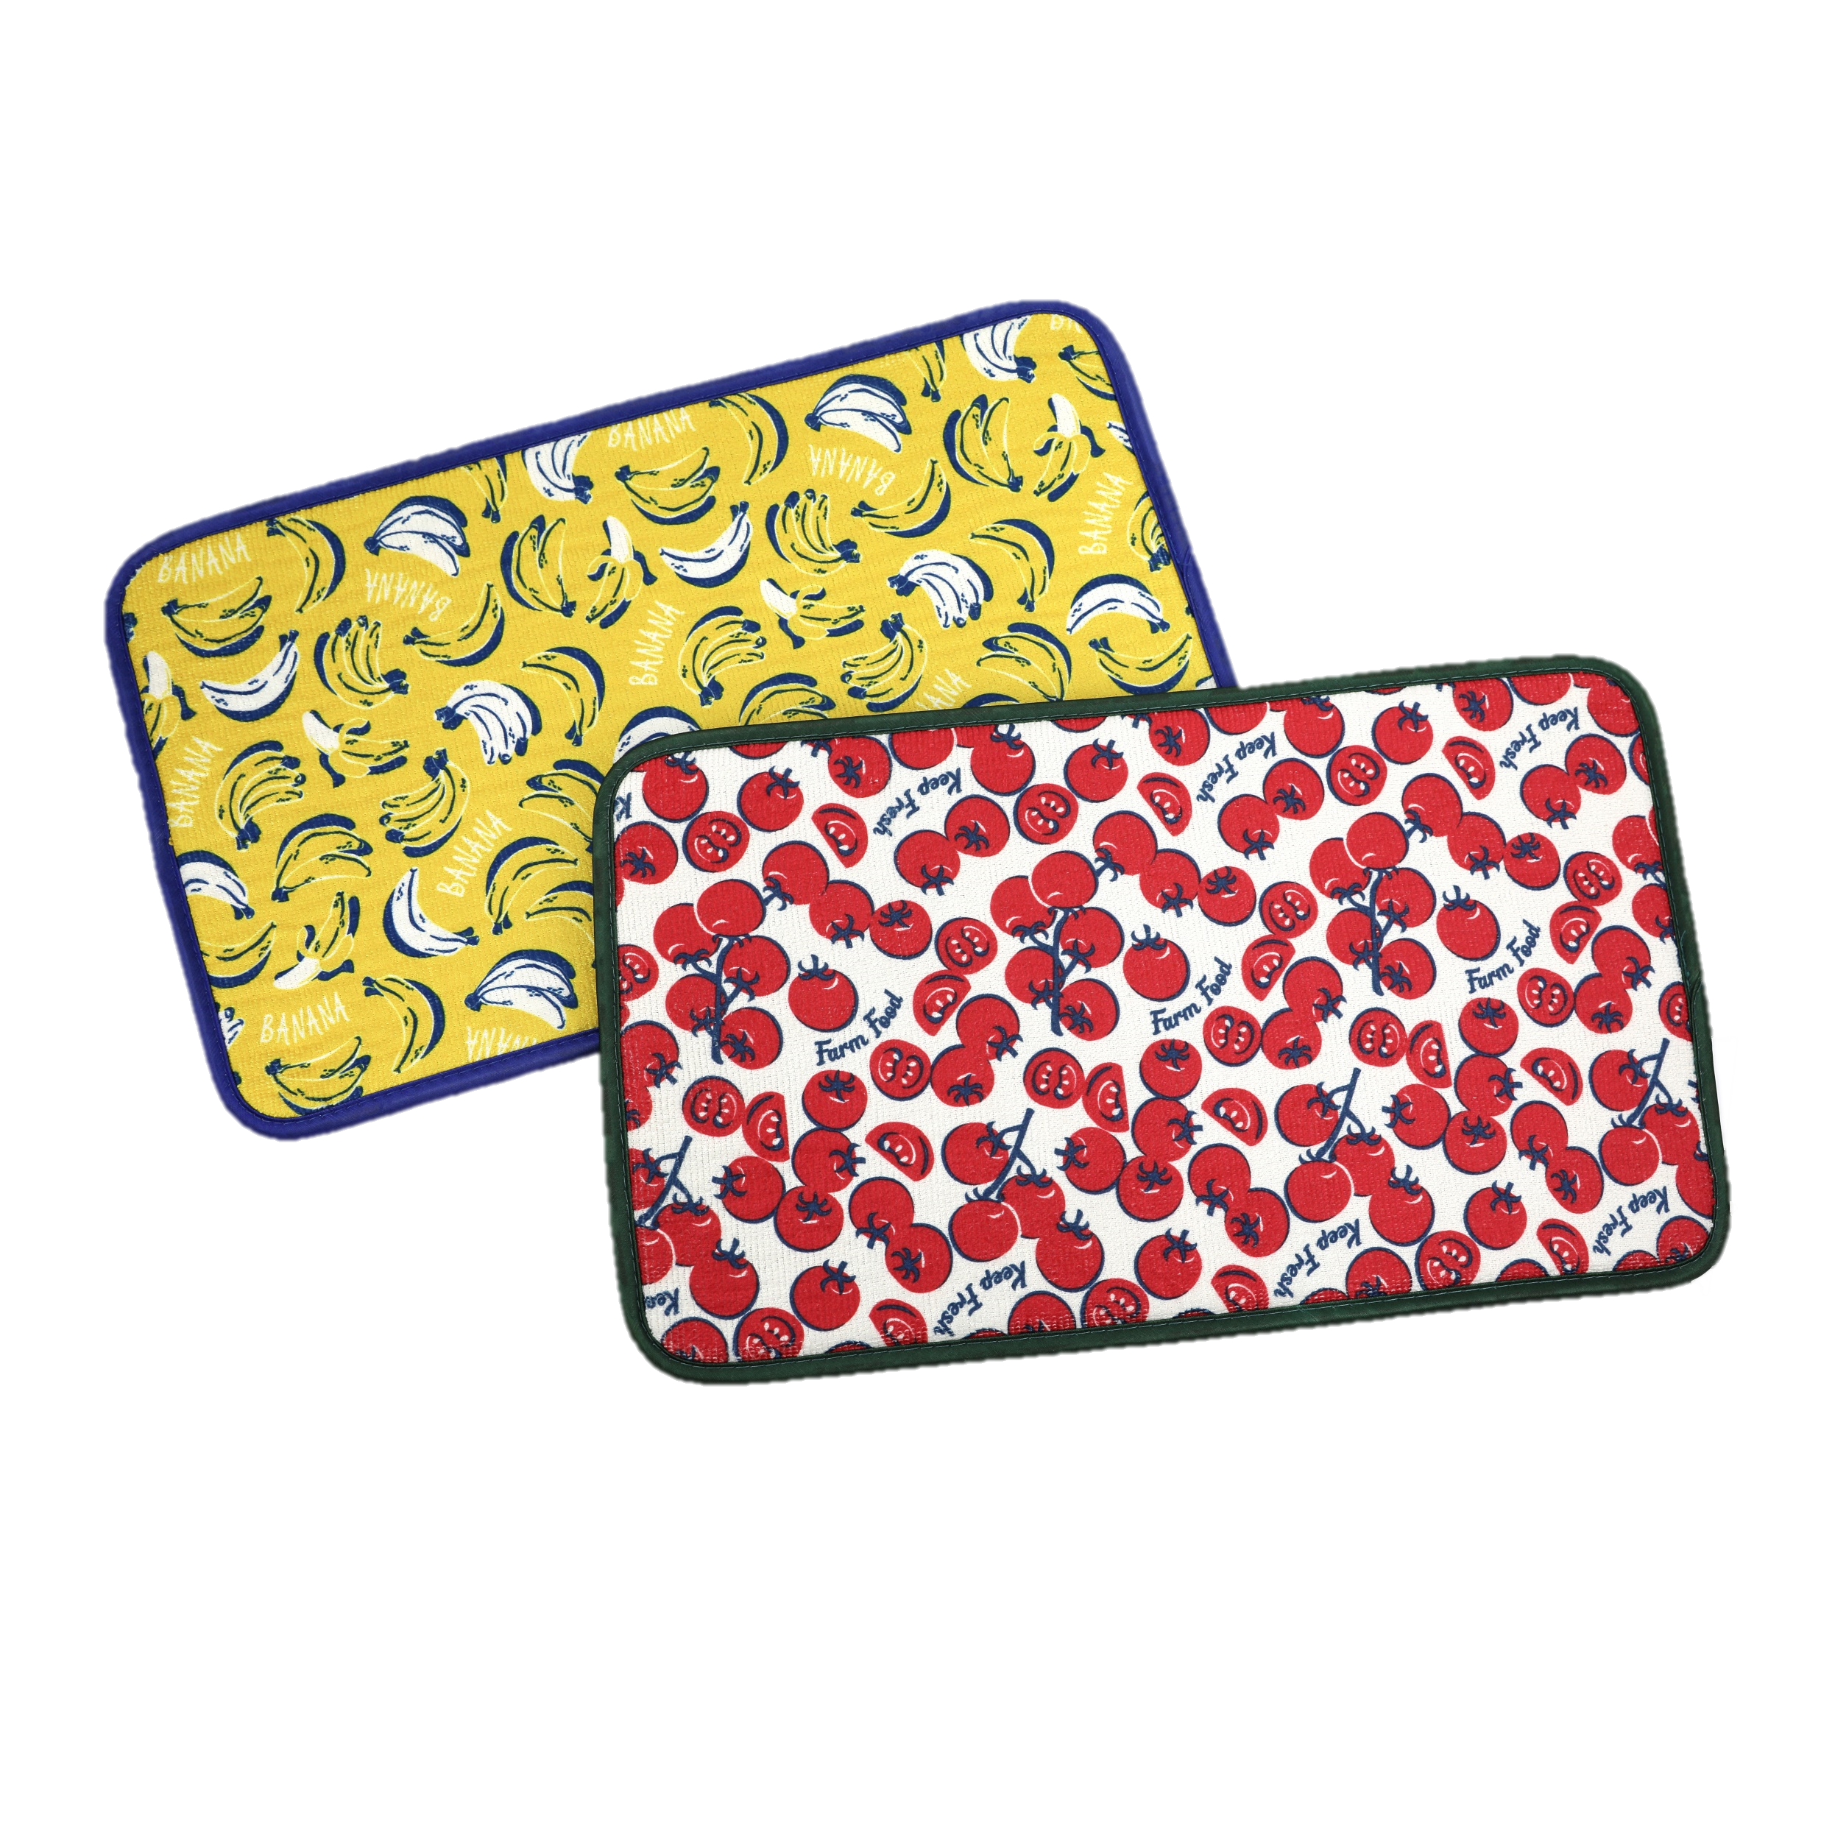
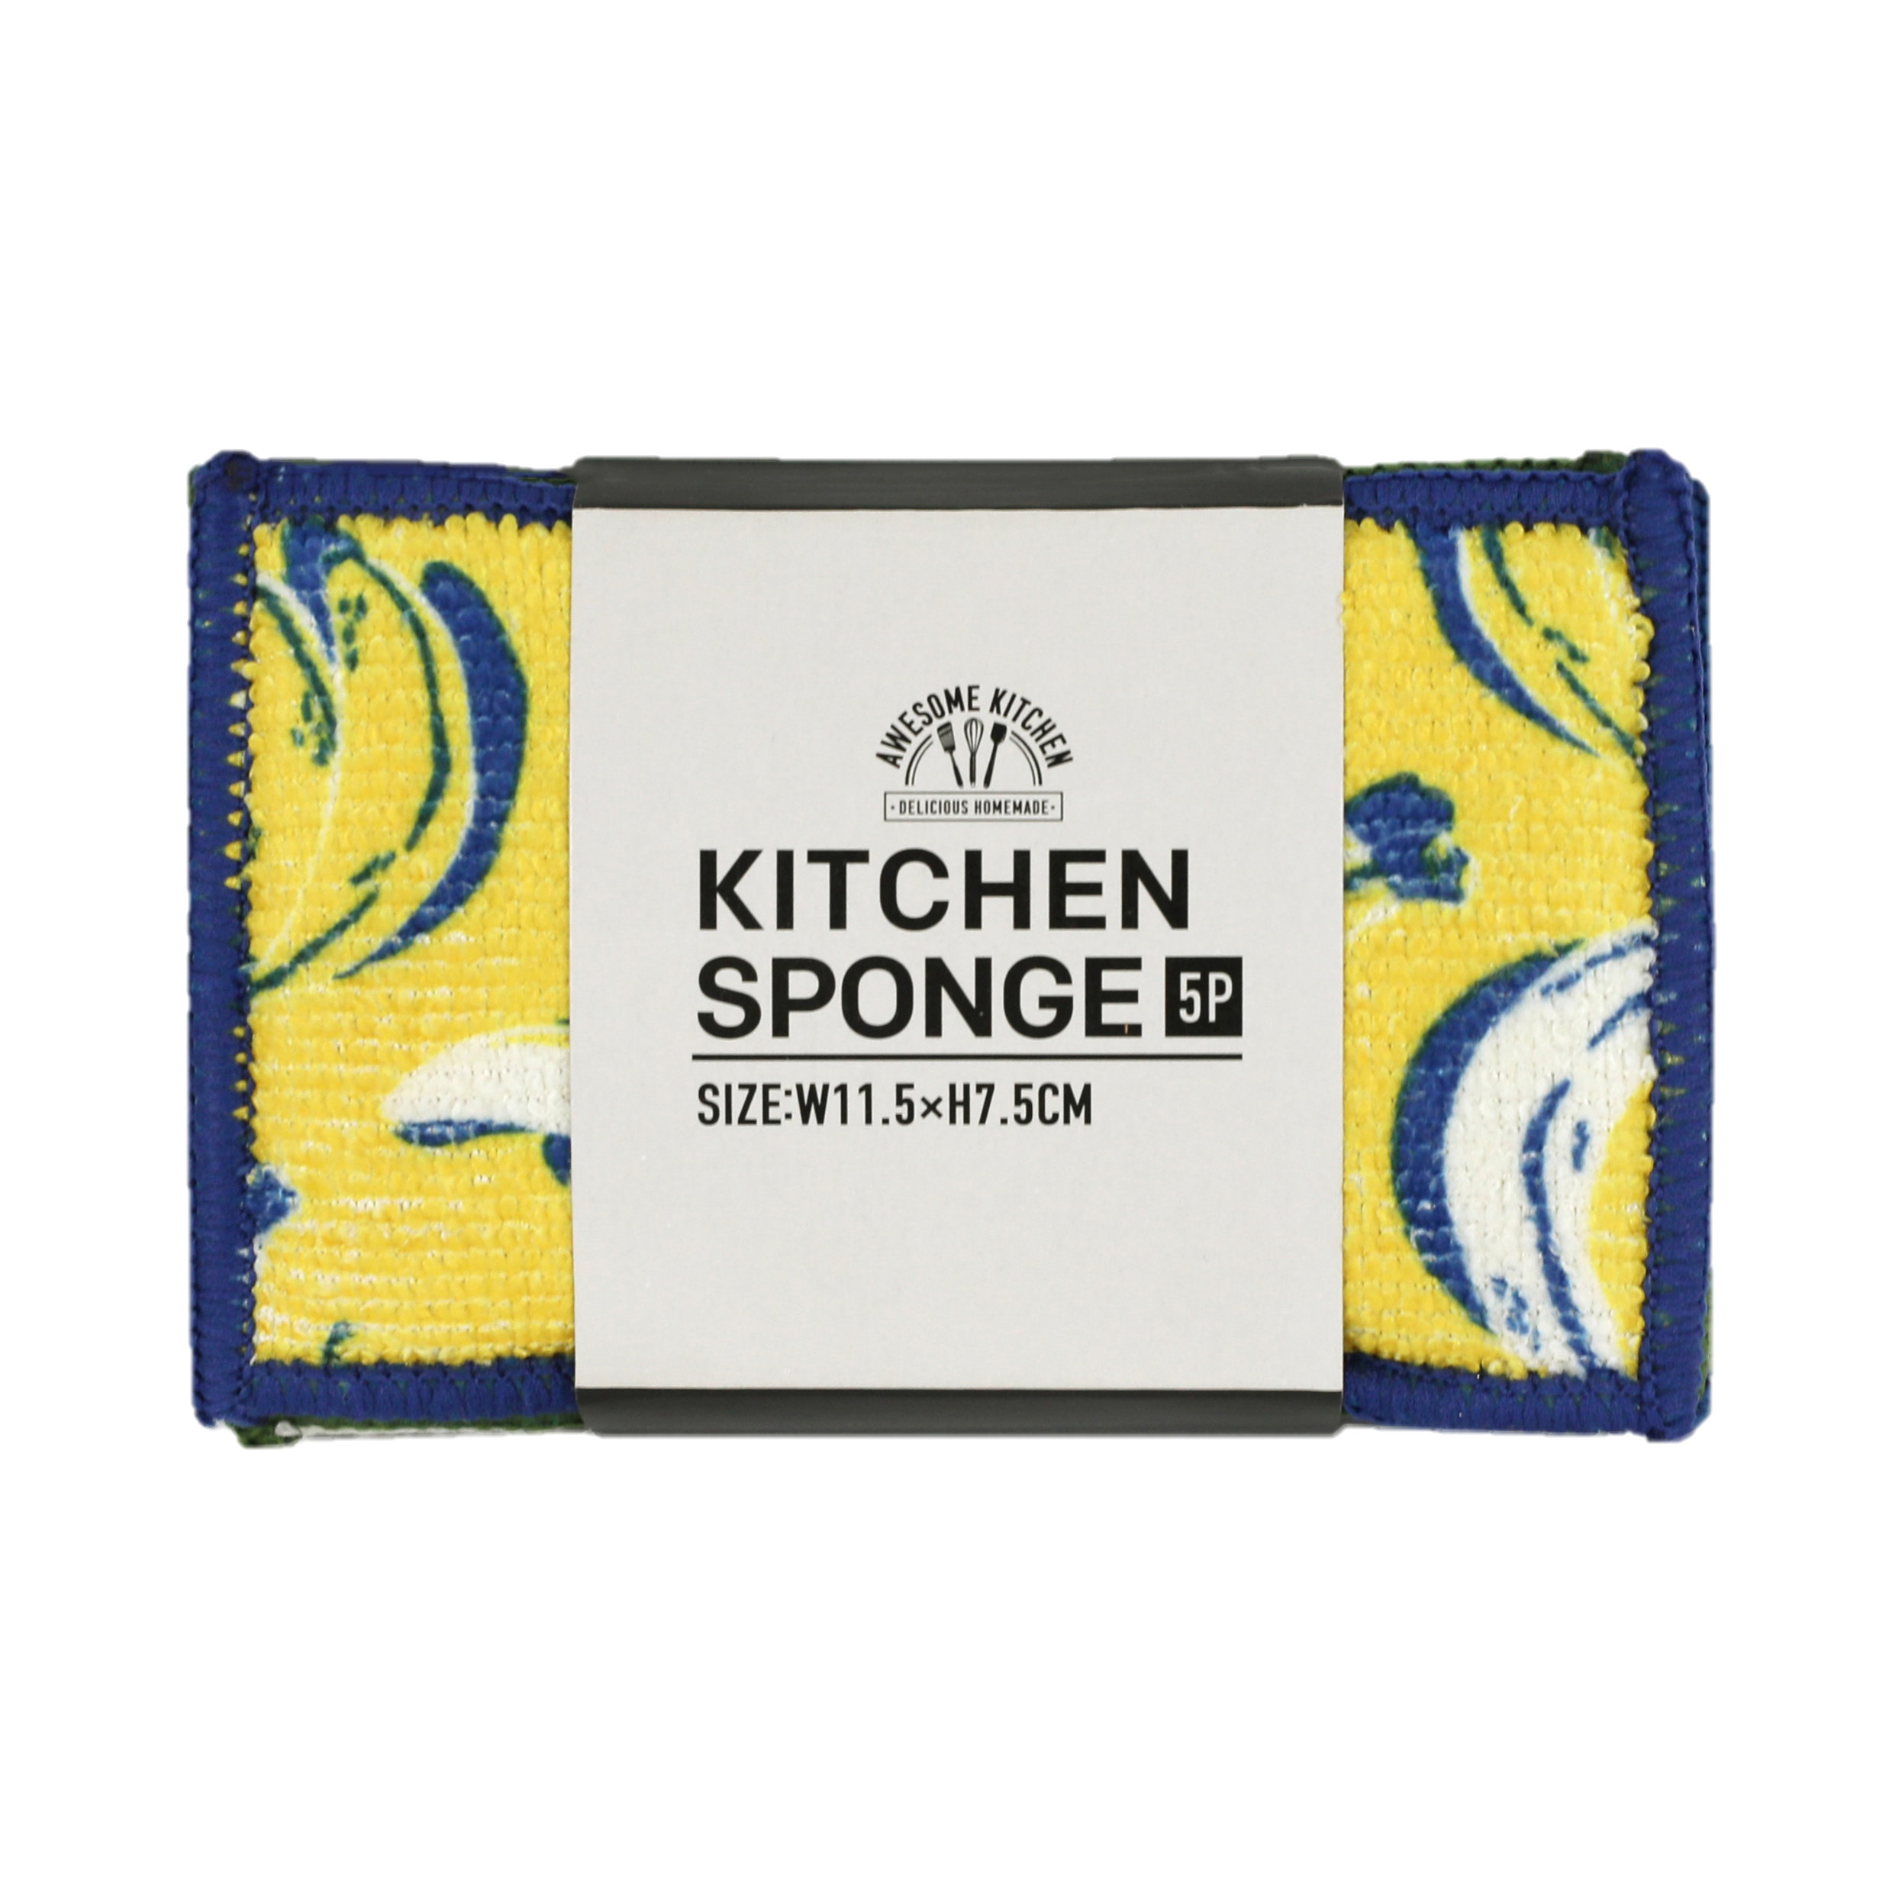
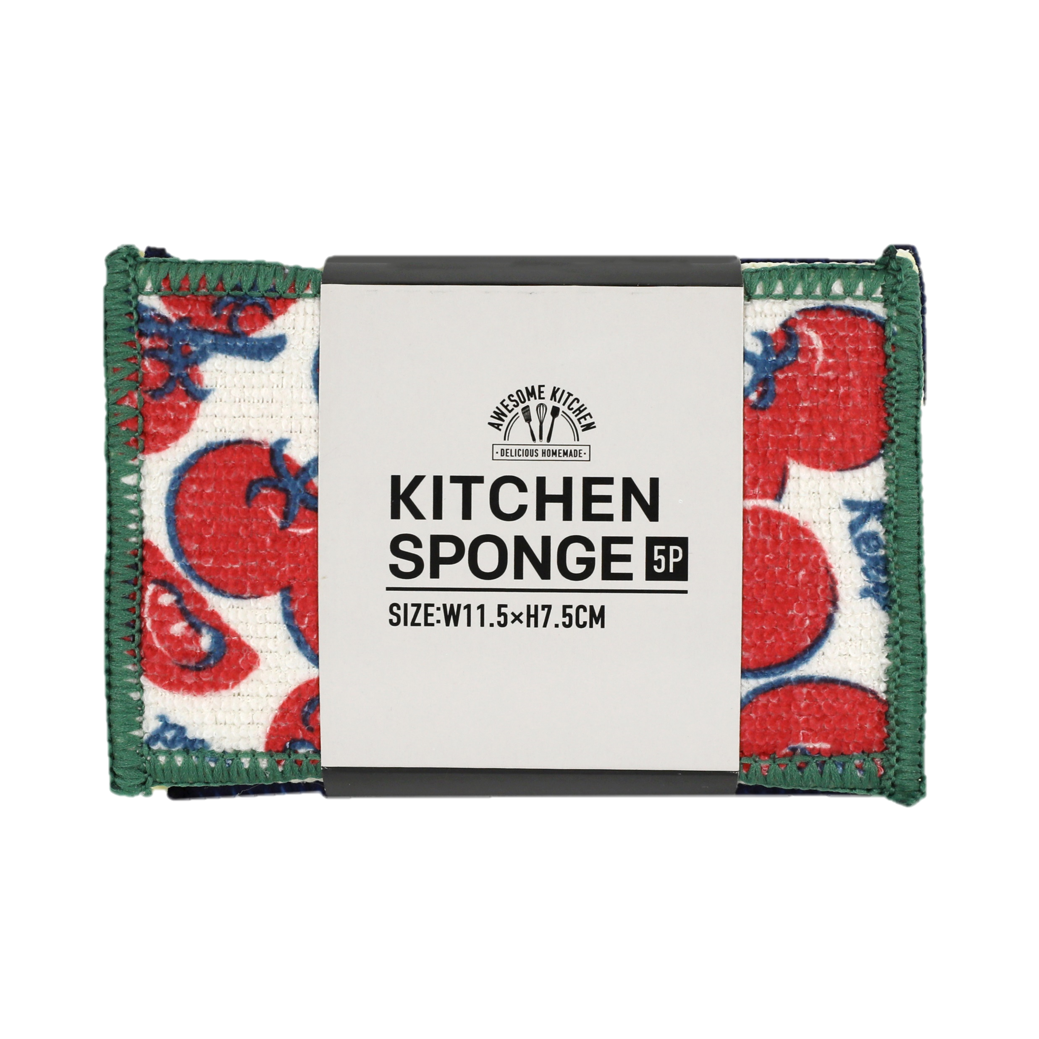
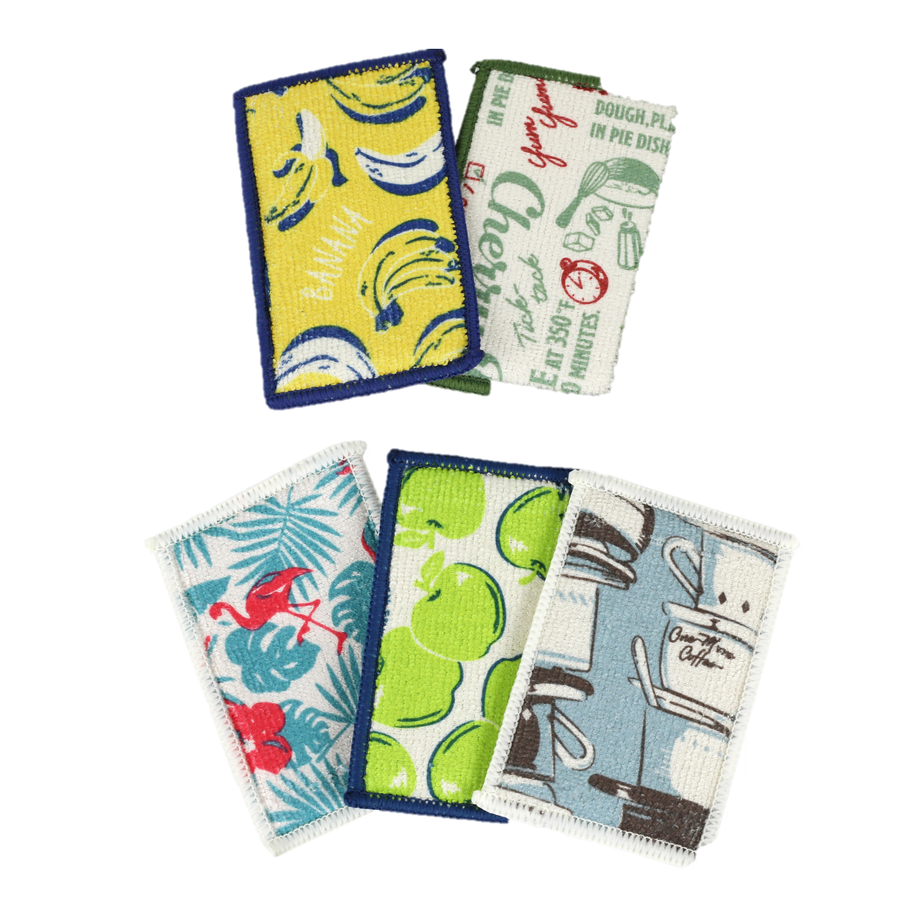
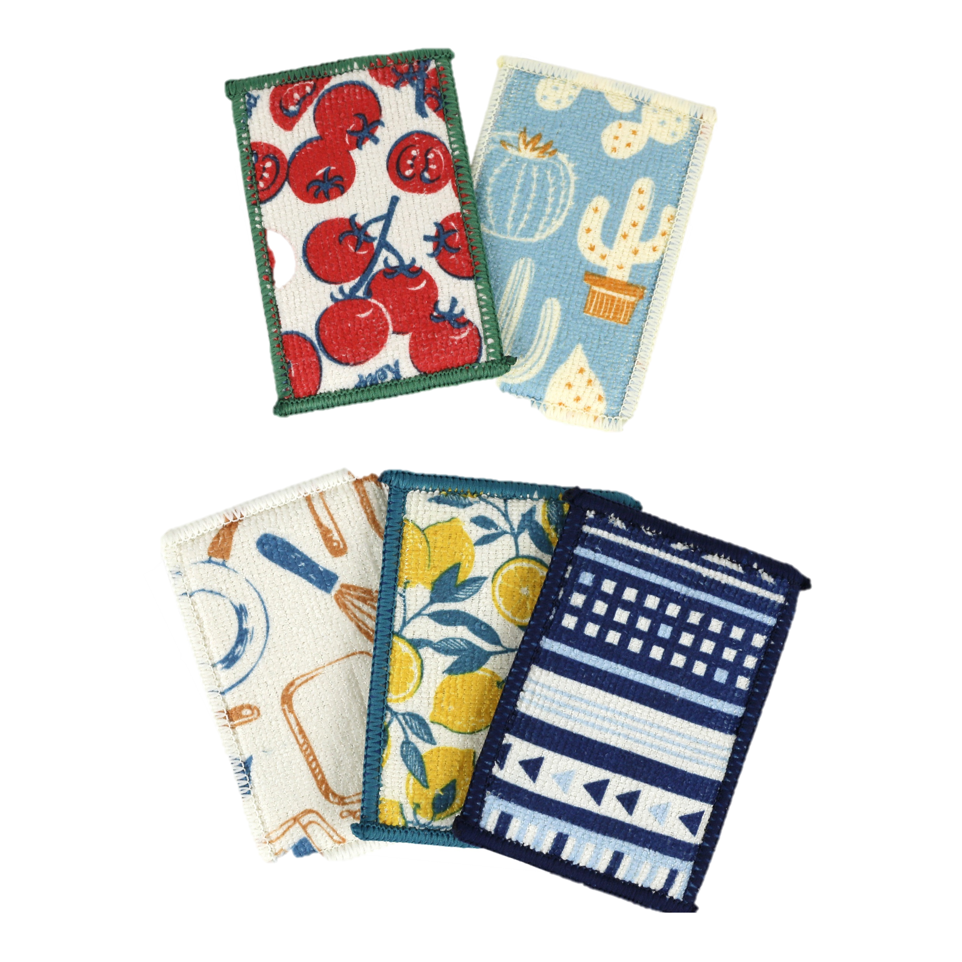
POP UP SHOP概要
開催期間 ：2023年12月26日（火）～ 期間限定
営業時間 ：平日9：00〜22：00
土日8：00〜22：00 住所 ：新潟県 新潟市 中央区湖南4番8
■新潟中央インター店ホームページ：https://www.topculture.co.jp/store/tsutaya/niigata-chuo-inter/
■トップカルチャー蔦屋書店公式X：https://twitter.com/tc_shouhin?lang=ja
■トップカルチャー蔦屋書店公式Instagram：https://www.instagram.com/top_culture_tsutaya/?hl=ja
おすすめ商品
おすすめ商品
■オーサムストア人気定番商品！
オーサムストアらしい「遊び心」あるデザインのドライングマットやキッチンスポンジ。便利でかわいい！置いておくだけでキッチン周りも明るくなります。
「ドライングマット M「Tomato」 /「Banana」」
価格：429円
サイズ：約W40×H23
「マイクロファイバーキッチンスポンジ 5P「Tomato」/ 「Banana」 」
価格：209円
サイズ：約W11.5×H7.5
※価格はすべて税込み表記です。
＜お問合せ先＞
株式会社リテールトランスフォーメーション 広報担当 東 大聖
MAIL pr@awesome-as.jp / TEL 03-6665-8710
〒108-0073 東京都港区三田３丁目13番16号三田43MTビル8階

Slide 3
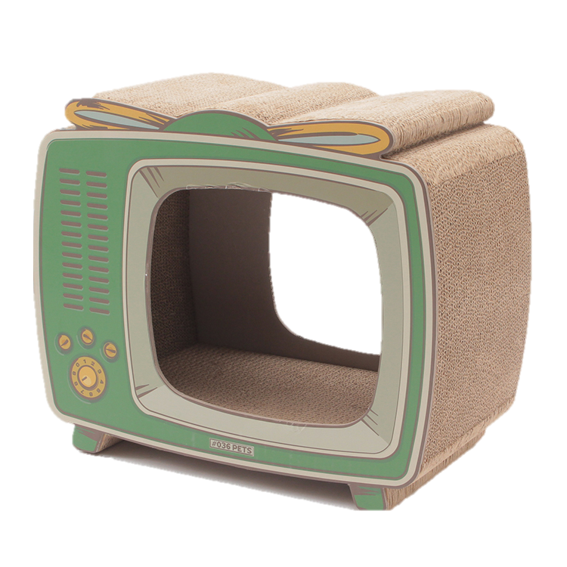
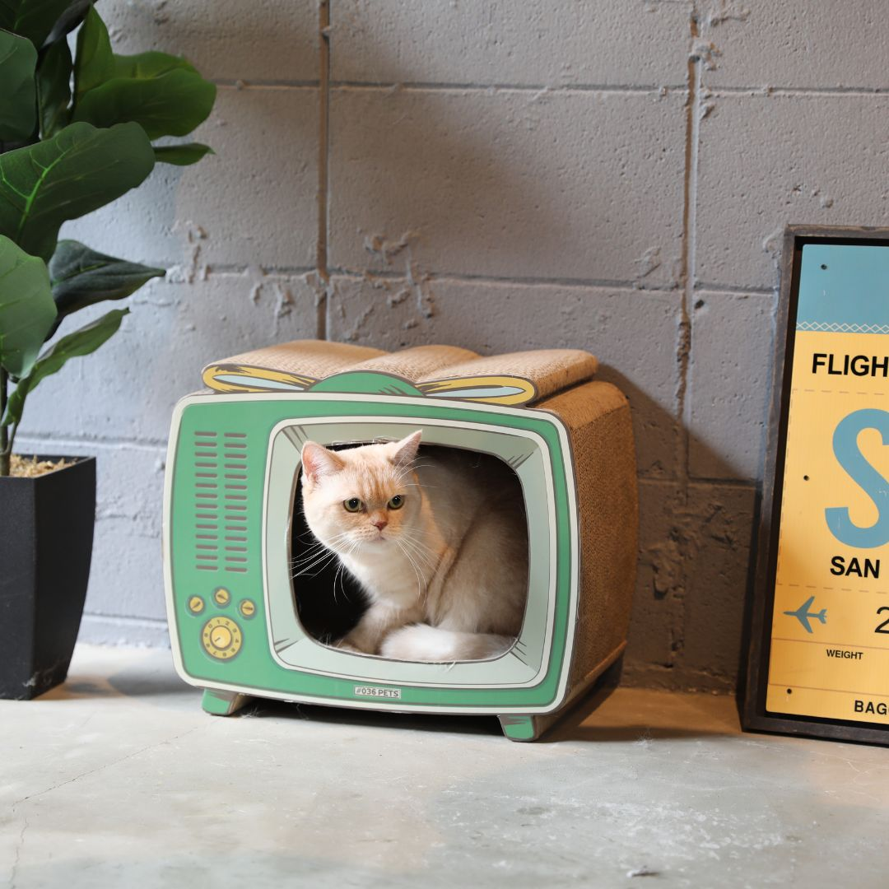
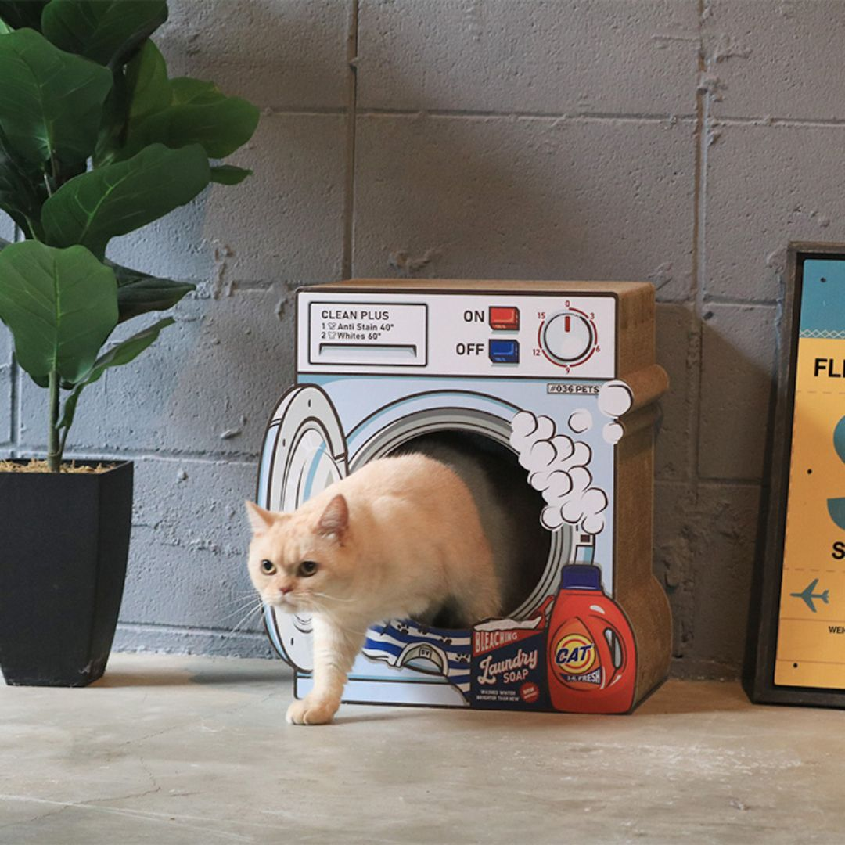
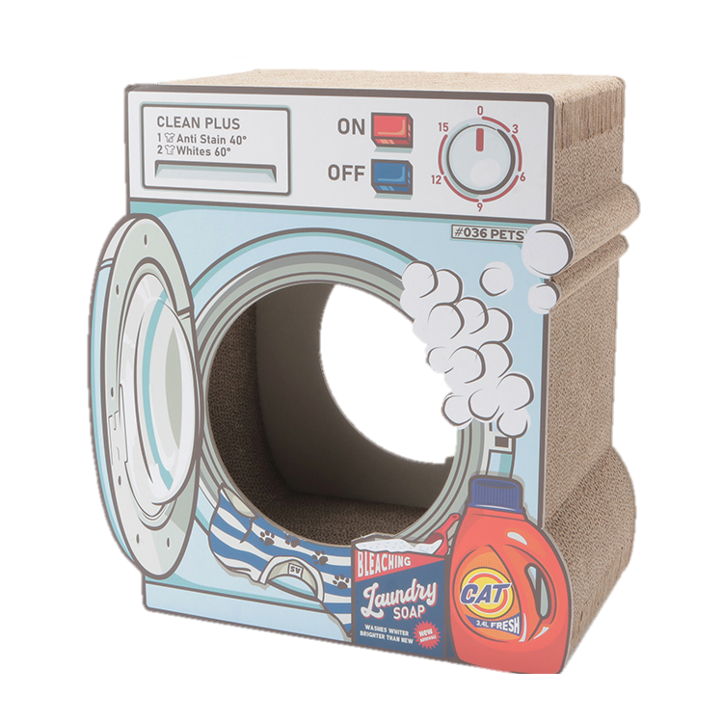
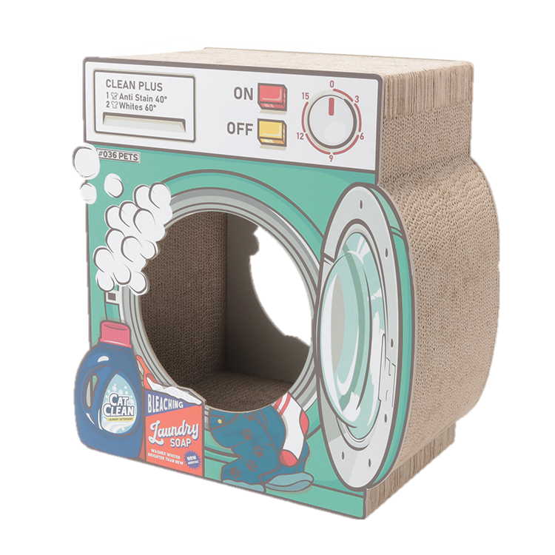
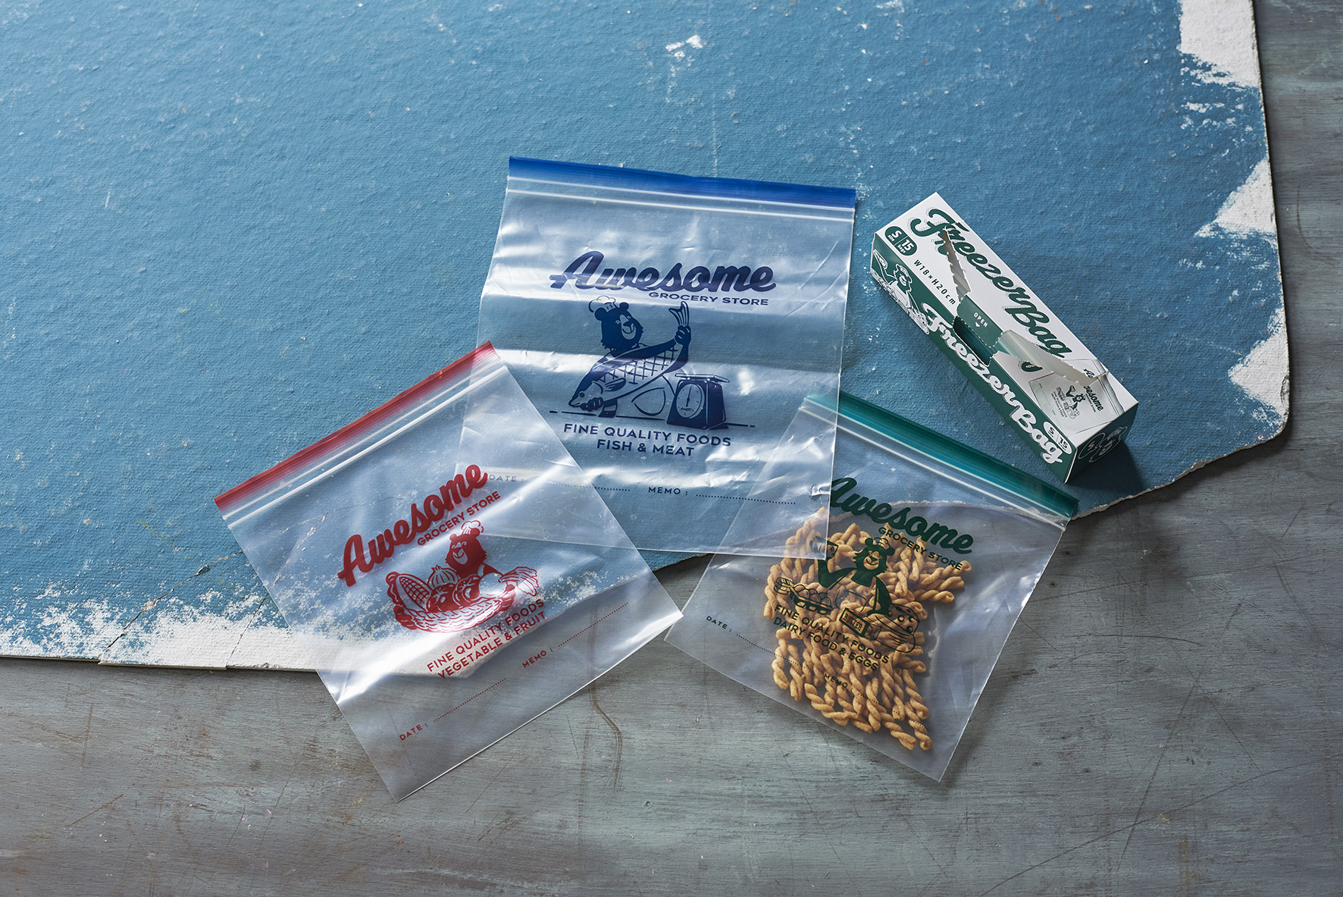
おすすめ商品
■かわいすぎる爪とぎ
オーサムストアと言えばの代表商品！猫ちゃんを飼っている方なら絶対に欲しいアイテムです。実は猫ちゃんの爪とぎ位階にもお子様の遊びアイテムとしても人気です！この機会にぜひお買い求めください。
「爪とぎ テレビ」
価格：3,278円
サイズ：約W43×D23.5×H35.5
「爪とぎ ランドリー」
価格：3,278円
サイズ ：約W41×D23×H44
■便利でかわいいフリーザーバッグ
オーサムストアの人気定番アイテムのフリーザーバッグもご用意しております。くまさんの絵柄が可愛く、サイズも３種類ご用意しているので、用途に合わせてお買い求めください。
「フリーザーバッグ L 10P「Bear」」
価格：319円
サイズ ：約W23.5×H28
「フリーザーバッグ M 15P「Bear」」
価格：275円
サイズ ：約W20×H22.5
「フリーザーバッグ S 15P「Bear」」
価格：242円
サイズ ：約W18×H20
※価格はすべて税込み表記です。
＜お問合せ先＞
株式会社リテールトランスフォーメーション 広報担当 東 大聖
MAIL pr@awesome-as.jp / TEL 03-6665-8710
〒108-0073 東京都港区三田３丁目13番16号三田43MTビル8階

Slide 4
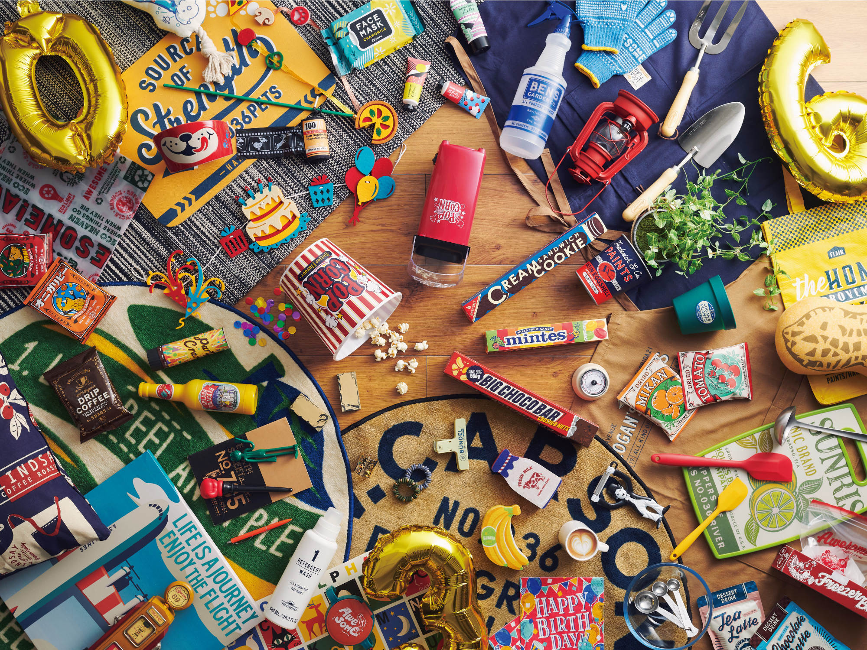
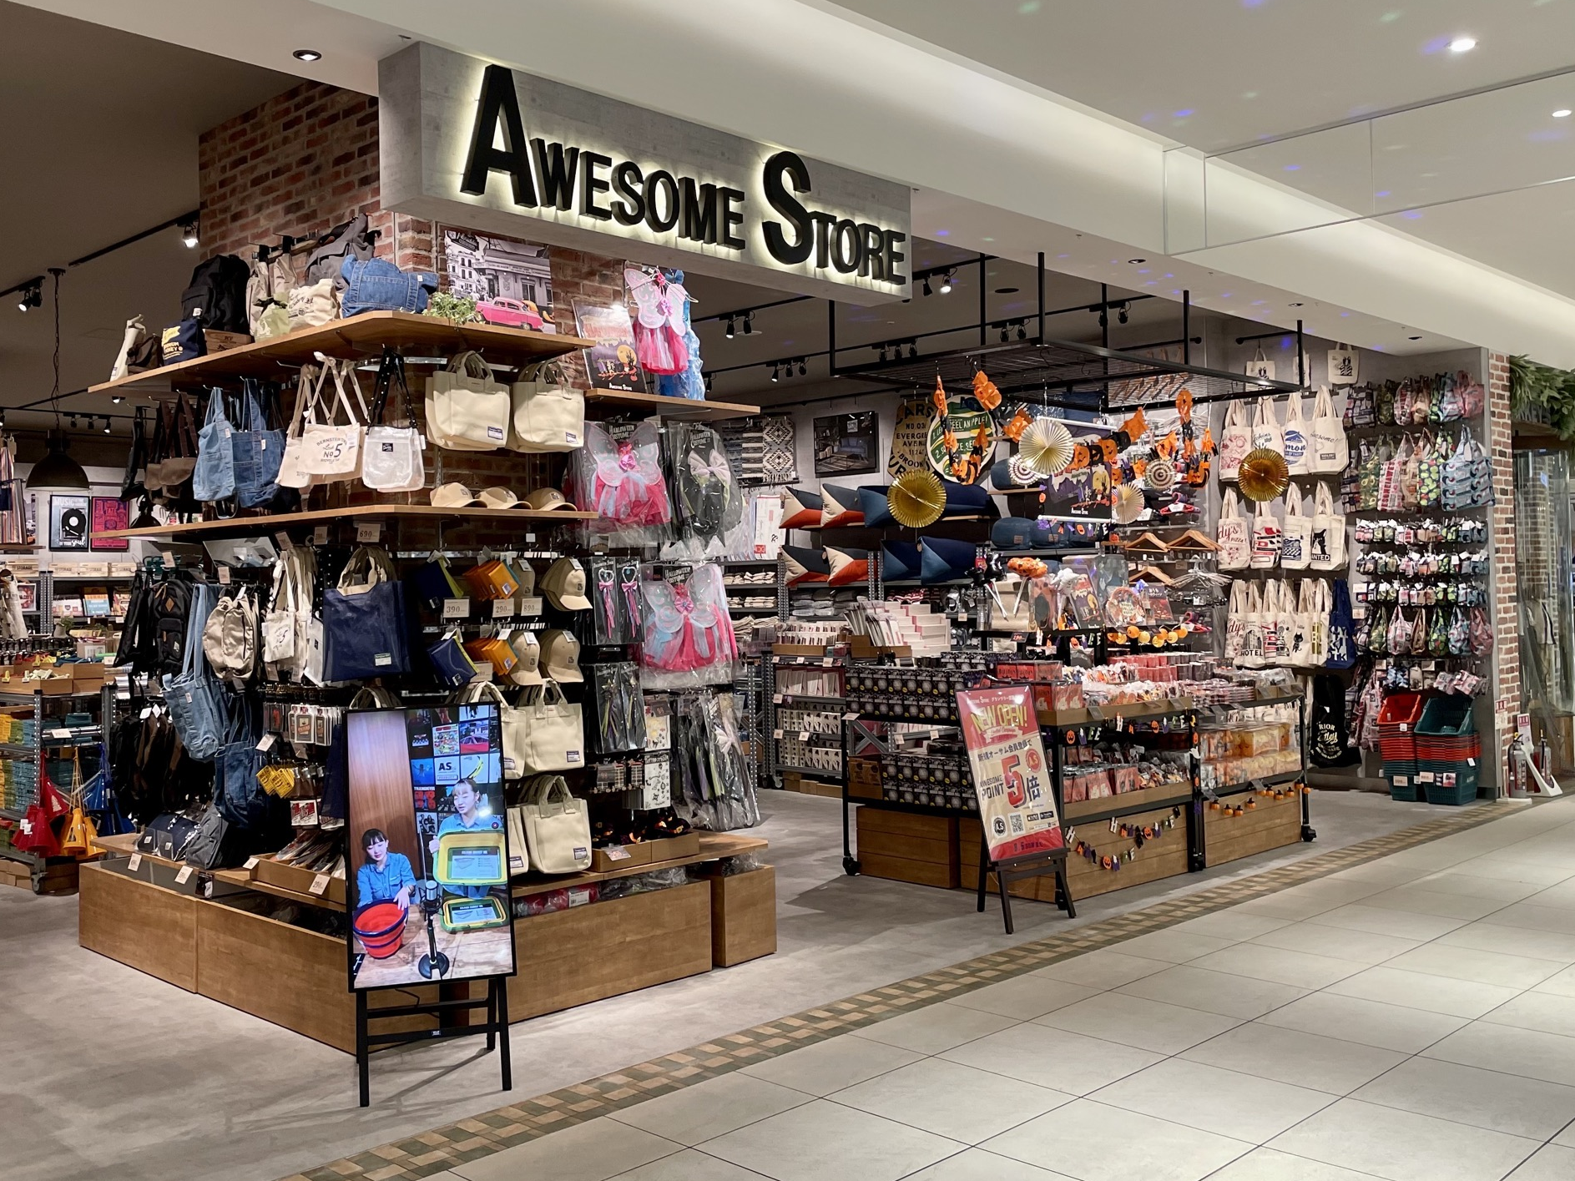
”AWESOME STORE（オーサムストア）”とは？
■AWESOME＝スゴい！
AWESOME STOREは、【遊び心】を提案するライフスタイルショップです。
インテリア雑貨やキッチンアイテムを中心に、遊び心を加えたデザインの生活雑貨を多数取り揃えています。
■海外のスーパーマーケットのような店舗
2023年12月現在、東北から九州まで57店舗を展開。まるで海外のスーパーマーケットのような店舗＆品揃えで、皆様のご来店をお待ちしております。
■SNS
・Instagram（@awesomestore_jp）
https://www.instagram.com/awesomestore_jp/
・X（旧Twitter）（@awesomestore417）
https://twitter.com/awesomestore417
・LINE（@awesome_store)
https://lin.ee/jOWoUmP
・TikTok（@awesome_store036) https://www.tiktok.com/@awesome_store036?is_from_webapp=1&sender_device=pc
※ご不明な点は、下記担当者までお問い合わせください。
＜お問合せ先＞
株式会社リテールトランスフォーメーション
広報担当
東 大聖
TEL 03-6665-8710
MAIL pr@awesome-as.jp
〒108-0073 東京都港区三田３丁目13番16号三田43MTビル8階

